Slide 1
بة شي دووةم
خواست و خستنةرِوو

Slide 2
خواست و خستنةرِوو
لة بازارِدا كرِيارو فرؤشيار بةيةكدةطةن و ضةند كالاَيةك يان خزمةت طوزاريةك ئالَوطؤرِ دةكةن ، هةردةم كرِيار خوازيارة بة نرخيَكى كةم كالاَكانى دةست كةويَت بةلاَم فرؤشيار هةولَدةدات بة بةرزترين نرخ بيان فرؤشيَت
هاوسةنطى نيَو بازار كاتيَك رِووئةدات كة كرِيار و فرؤشيار ثيَكديَن لةسةر نرخيَكى دياريكراو كة طونجاو بيَت بؤ هةردووكيان
لةرِووى ئابوورييةوة كرِيار بةلايةنى خواست دةناسريَت و فرؤشيار بةلايةنى خستنةرِوو هةر يةكةو ضةماوةى خؤى هةية ضةماوةى كرِيار ثيَى دةوتريَت ضةماوةى خواست ئةوةى فرؤشياريش ثيَى دةوتريَت ضةماوةى خستنةرِوو .

Slide 3
خواست Demand
خواست ئةو برِةية كة بةكاربةر يان كرِيار ئارةزووى هةية بيكريَت وة لة تواناشى داية بةو نرخةى دياريكراوة بةدةستى بيَنيَت . بؤية خواست دةبيَت ئارةزوو هةبيَت بؤ بةدةست هيَنانى وة هةروةها تواناشمان هةبيَت بؤ كرينى
هةريةك لةو دوو مةرجة نةبيَت ثيَى ناطوتريَت خواست .
دوور نية ئارةزوومان هةبيَت ئؤتومبيَل بكرِين بةلاَم نةبوونى ثارةى ثيَويست بؤ كرِينى ئةو ئؤتومبيَلة نية . بؤية ئةوة تةنها ئارةزووة نةك خواست ، وة بة ثيَضةوانة ئةطةر ثارةمان هةبيَت بةلاَم ئارةزوومان نةبيَت لةسةر كرِينى كالاَيةك ئةوة ديسان نابيَت بة خواست .

Slide 4
جؤرةكانى خواست
ثؤلينى يةكةم بة ثيَى تاك :
1- خواستى تاك : خواستى يةك بةكاربةر لةسةر يةك شمةك.
2- خواستى بازار : خواستى هةموو تاكةكان لةسةر يةك شمةك.

Slide 5
ثؤلينى دووةم :
1- خواستى داتاشراو : ناراستةوخؤية خواست لةسةر شمةكيك وةك خواست لةسةر ئارد بؤ دروست كردنى نان.
2- خواستى تيك هةلكيَشراو : خواست لةسةر يةك شمةك بؤ ضةند شتيك وةك خواست لةسةر كارةبا بؤ روناكى وطةرم كردنةوة وهتد.
3- خواستى هاوبةش : خواست لةسةر ضةند شمةكيك بؤ بةكارهينانى يةك شمةك.

Slide 6
ثؤلينى سىَيةم: بة ثيَى فاكتةرى كاريطةر
1- خواست لةسةر شمةكى ئاسايى(تقليدى) :
2- خواست لةسةر شمةكى تةمةندار : خواست لةسةر ئةم جؤرة شمةكانة ثشت دةبةستيَت بة داهاتى ثيَشتر وبرى بونى شمةكةكة لة ئيَستادا.
3- خواستى ليَراهاتوو: وةك جطةرة كيشان ..نرخ كاريطةرى زؤرى نابيت ضونكة كةسةكة ليَراهاتووة لةسةر ئةم جؤرة شمةكة.. وطرنطترين شت ليرةدا ئارةزووة.

Slide 7
خواست لةسةر كؤمةلة شمةكةكان: وةك كؤمةلةى خواردنة سةركيةكان.. كؤمةلةى شيرنةمةنيةكان.. كؤمةلةى جل وبةرطةكان كؤمةلةى ميوةكان.. كاريطةرى سةرةكى لةسةر خواستى ئةمانة نرخى شمةكى جيَطيرةوةية.

Slide 8
فاكتةرةكانى كاريطةر لةسةر خواست
ضةندين فاكتةر هةية كاردةكاتة سةر زيادبوونى يان كةم بوونى خواست كة طرينطترينيان ئةمانةن :
نرخ : ثةيوةندى نيَوان برِى خواست و نرخ ثةيوةنديةكى ثيَضةوانةية كة ئةويش بة ياساى خواست دةناسريَت . هةرضةند نرخ بةرز بيَتةوة ئةوا برِى خواست كةم دةبيَتةوة بؤ نمونة دةتوانين نةخشةى ضةماوةى خواست دروست بكةين وةكو ئةمةى خوارةوة كة نرخ لة تةوةرى ستونة و برِى خواست لة تةوةرى ئاسؤيى

Slide 9
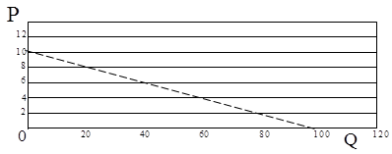
وةكو ديارة لةم نةخشةية ئةطةر نرخ ( 8 $ ) بيَت ئةوة برِى خواست ( 20 ) يةكةية بةلاَم ئةطةر نرخ ( 2$ ) بيَت ئةوة برِى خواست يةكسانة بة ( 80 ) يةكة .

Slide 10
فاكتةرةكانى كاريطةر لةسةر خواست
داهات : بةشيَوةةيكى طشتى هةرضةندة داهاتمان بةرزبيَتةوة ئةوا خواستمان زياد دةبيَت بة ثيَضةوانةوة هةرضةندة داهاتمان كةم بيَت ئةوا برِى خواستمان كةم دةبيَت كةواتة ثةيوةندى نيَوان خواست و داهات رِاستةوانةية يان بةهةمان ئاراستة دةرِؤن وةكو ئةم نةخشةيةى خوارةوة :

Slide 11
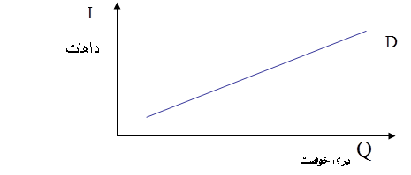

Slide 12
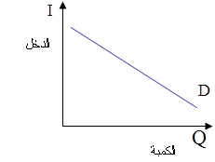
بةم ضةماوةية دةوتريَت ضةماوةى انطل بؤ كالاَ نزمةكان

Slide 13
فاكتةرةكانى كاريطةر لةسةر خواست
نرخى كالاَكانى تر : هةندىَ لة كالاَكان ثةيوةنديان هةية بةيةكةوة طؤران لة نرخى يةكيَكيان كاردةكاتة سةر نرخى ئةوى تر . ئةويش دوو جؤرة هةندىَ لة كالاَكان تةواوكةرى يةكتريين بة تةنها بةكارنايةت جؤرى دووةم لة جياتى يةكتر بةكارديَن وةكو ضاى و قاوة .
بؤ نمونة : خواست لةسةر كالاَيةك وةكو ( x ) ئةطةر نرخى كالاَى تةواوكةرى زيادى كرد ئةوا خواست لةسةر ( x ) كةم دةبيَتةوة بةلاَم ئةطةر كالاَيةكى جيَطرى بؤ ئةوة نرخى بةرز بؤوة ئةوا خواست لةسةر ( x ) بةرزدةبيَتةوة .

Slide 14
فاكتةرةكانى كاريطةر لةسةر خواست
ثيَشبينى : فاكتةريَكى تر كةكاردةكاتة سةر برِى خواست ئةوة ثيَشبينى كردنى بةكاربةرةكانة بؤ نمونة ئةطةر ثيَشبينى كرا نرخ بةرزدةبيَتةوة ئةوا خةلَك خواستى لةسةر زياد دةكةن .
ئارةزووى بةكاربةر : ئةو فاكتةرة ناكريَت هةذمار بكريَت ضونكة لة كةسيَكةوة بؤ كةسيَكى تر دةطؤريَت ، هةندىَ بةكاربةر ئارةزووى لةسةر كالاَيةكى دياريكراو هةية كة ئامادةية بة هةر نرخيَك بيَت بيكرِيَت بةلاَم هةندىَ بةكاربةرى تر بة ثيَضةوانة ئارةزووى ئةو كالاَيةى نية هيض خواستى لةسةرى نية هةرضةند داهاتى بةرزبيَت يان نرحى كالاَكة دابةزيَت

Slide 15
فاكتةرةكانى كاريطةر لةسةر خواست
ذمارةى دانيشتوان : هةر ضةندة ذمارةى دانيشتوان زؤربيَت لة شويَنيَك يان شاريَك ئةوا خواست بةطشتى بةرزدةبيَتةوة لةسةر هةموو كالاَكان .

Slide 16
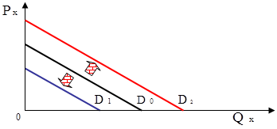
ضةماوةى ( D0 ) كة لة نةخشةكة ديارة ثةيوةندى نيَوان نرخ و برِى خواست نيشان دةدات كة ثةيوةنديةكة ثيَضةوانةية بؤية لة لاى ضةثى سةرةوة ى دادةبةزيَت بؤلاى راستى خوارةوة .
ئةمةش بؤمان رِوون دةكاتةوة كة هةرضةند نرخ بةرزبيَتةوة ئةوا برِى خواست كةم دةبيَتةوة .

Slide 17
ضةند هؤكاريَك هةية كاردةكاتة سةر ئةو ضةماوةية :
فاكتةرى يةكةم : نرخى كالاَكة خؤى : وةكو لة ثةيوةندى نيَوان نرخ و برِى خواست ديارة كة هةرضةند نرخى ئةو كالاَية بطؤريَت ئةوة برِى خواست لةسةر هةمان ضةماوة دةطوازريَتةوة بؤ سةرةوة يان خوارةوة .

Slide 18
هؤكاريَك هةية كاردةكاتة سةر ئةو ضةماوةية
فاكتةرى دووةم : داهات : ئةمةش لةبةرئةوةى داهات ديارنيية لةسةر نةخشةكة بؤية هةر طؤرانيَك لة داهات دةبيَتة هؤى طواستنةوةى ضةماوةكة هةمووى بؤلاى رِاست ئةطةر داهات زيادى كرد يان بؤلاى ضةث ئةطةر داهات كةمى كرد ، كةواتة ثةيوةنديةكة رِاستةوانةية هةرضةند داهات زيادبكات ئةوة برِى خواست زياددةكات وة هةرضةند داهات كةمى كرد ئةوة برِى خواست كةم دةبيَتةوة وةكو ديارة لة ضةماوةى ( D1 ) وة ( D2 ) .

Slide 19
هؤكاريَك هةية كاردةكاتة سةر ئةو ضةماوةية
فاكتةرى سيَيةم : نرخى كالاَ ثةيوةندارةكان : ئةو كالاَيانة يان تةواوكةرن وةكو ضاى و شةكر يان جيَطرةوةن وةكو ضاى و قاوة ، ئةطةر ئيَمة باسى خواست بكةين لةسةر ضاى ، ئةوة هةركاتيَك نرخى شةكر وةكو كالاَيةكى تةواوكةر كاريطةرى هةية لةسةر برِى خواست لةسةر ضاى .

Slide 20
هؤكاريَك هةية كاردةكاتة سةر ئةو ضةماوةية
فاكتةرى ضوارةم : ئارةزووى بةكاربةر : زؤر جار حةزو ئارةزووى بةكاربةر دةطؤريَت يان حةزدةكات زياتر لةو كالاَية بكريَت يان كةمتر . هةركاتيَك ئارةزووى بةكاربةران زؤربيَت ئةوا خواست زياد دةبيَت ضةماوةكة بةرةو لاى رِاست دةطوازريَتةوة .

Slide 21
فاكتةرى ثيَنجةم : ثيَشبينى كردن : ئةطةر بةكاربةران ثيَشبينيان كرد كة نرخى ئةو كالاَية بةرزدةبيَتةوة ئةوا خواستى زياد دةبيَت ضةماوةكة بةرةو لاى رِاست دةرِوات وة خواست زؤر دةبيَت .
فاكتةرى شةشةم : ذمارةى دانيشتوان : هةرضةندة ذمارةى دانيشتوان زياد بيَت جا بةهؤى كؤضكردن بيَت بؤ ئةم شارة يان زيادبوونى سروشتى ئةوا برِى خواست زياد دةكات ضةماوةى خواست بةرةو لاى سةرةوة دةرِوات .

Slide 22
ياساى خواست :
ئةو ياساية بريتية لة ثةيوةندى ثيَضةوانة لة نيَوان برِى خواست و نرخى كالاَكة ، يان هةر ضةند نرخى كالاَيةك بةرزبيَتةوة ئةوة برِى خواست لةسةر ئةو كالاَية كةم دةبيَتةوة بة ثيَضةوانةوةش رِاستة يان هةرضةندة نرخى كالاَيةك دابةزيَت ئةوا برِى خواست لةسةر ئةو كالاَية زياد دةكات بةلاَم بةمةرجيَك هةموو فاكتةرةكانى تر وةكو خؤى بيَت واتة نةطؤربيَت .

Slide 23
هاوكيَشةى خواست : هاوكيَشةى خواست ضةند جؤريَكى هةية :
هاوكيشةى خواستى نرخ : بريتية لة هاوكيَشةيةك كة ثةيوةندى نيَوان نرخ و برِى خواست شى ئةكاتةوة وة دةكريَت بةم شيَوةية سادةية بنوسريَت .
Qd = a - bP
= Qdبرِى خواست = pنرخى خواست
= a ئةو برِة نةطؤرِةية لة خواست كاتيَك نرخى كالاَكة يةكسان بيَت بة (صفر) يان ئةو برِةيةلة خواست كة ناطؤريَت بة طؤراِنى نرخ.
= bبرِى طؤرانى خواست لة ئةنجامى طؤرانى نرخ بةيةك يةكة.

Slide 24
b لة بيركارى ثيَى دةطوتريَت لارى ضةماوةكة ، دةتوانين b بةم شيَوةية بنوسين
$b=\frac{△Qd }{△P}$
يان طؤرِان لة خواست دابةش طؤرِان لة نرخ .
نرخ ( p ) لةو هاوكيَشةية بةردةوام دةبيَت سالب بيَت ( - ) ضونكة ثةيوةندى لة نيَوان نرخ و برِى خواست ثيَضةوانةية

Slide 25
نموونة:
ئةطةر هاتوو برِى خواست يةكسان بيَت بة ( 12 )يةكة كاتيَك نرخى كالاَكة يةكسانة ( صفر ) . وة ئةطةر نرخ بةرزبؤوة بةيةك دؤلار ئةوا برِى خواست كةم دةبيَتةوة بة دوو يةكة ئةو هاوكيَشةية ضؤن دةبيَت ؟

Slide 26
خشتةى خواست :
بريتية لةو ليستةى كة ئةو برِانةى خواستى بةكاربةر رِوون دةكاتةوة لة ضةند ئاستيَكى نرخى جياوازدا
بؤ نموونة : ئةطةر بطةرِيَينةوة سةر هاوكيَشةى نموونةى ثيَشوو دةتوانين خشتةيةك دروست بكةين بةطويَرةى هةمان هاوكيَشة
Qd = 12 - 2p
لةو هاوكيَشةية بؤمان دةردةكةويَت ئةطةر نرخ يةكسان بيَت بة ( صفر ) ئةوة برِى خواست( 12 )ية وة ئةطةر نرخ بةرزبيَتةوة بؤ يةك دؤلار ئةوة برِى خواست دوو دانة كةم دةبيَتةوة يان دةبيَتة ( 10 ) بةم شيَوةية هةر جارة نرخ زياد دةكةين وة هةذمارى برِى خواست دةكةين ئةوا كةم دةكات بةبرِيَكى دياريكراو وةكو ئةم خشتةى خوارةوة :

Slide 27
خشتةى خوارةوة
Qd | p
12 | 0
10 | 1
8 | 2
6 | 3
4 | 4
2 | 5
0 | 6

Slide 28
جياوازى نيَوان طؤرِان لة برِى خواست و طؤرِان لة خواست
كاتيَك دةلَيَن برِى خواست طؤرِا ماناى ئةوةية لةسةر هةمان ضةماوة تةنها بؤ سةرةوة يان خوارةوة طواستومانةتةوة ئةو تةنها لةيةك حالةت رِوودةدات ئةطةر نرخى كالاًكة بطؤرِيَت بةمةرجيَك فاكتةرةكانى تر وةكو خؤى بيَت نةطؤرِابيَت بة طويَرةى ياساى خواست .
بةلاَم ئةطةر بلَيَين خواست طؤرِا ماناى ضةماوةكة هةمووى طؤرِاوة لة شويَنى خؤى نةماوة طواستراوةتةوة بؤ لاى رِاست يان ضةث ئةوة بةهؤى ئةو فاكتةرةكانى تر طؤرِاون نةك نرخ .

Slide 29
خواستى طشتى ( خواستى بازار )
ئةو جؤرة لة خواست بريتية لة خواستى هةموو بةكاربةرةكان لةضةند ئاستيَكى جياوازى نرخدا وةكو ديارة لةو خشتةى خوارةوة :
نرخ | خواستى A | خواستى B | خواستى C | خواستى بازار
2 | 8 | 6 | 11 | 25
4 | 6 | 5 | 9 | 20
6 | 4 | 4 | 7 | 15
8 | 2 | 3 | 5 | 10
10 | 0 | 2 | 3 | 5

Slide 30
كةواتة ئةم خواستة بريتية لة تيَكراى هةموو خواستةكانى نيَو بازارِ لةو نرخانةى دياريكراوة . وة هةروةها ضةماوةى خواستى بازارِ بريتية لة كؤكردنةوةى هةموو ضةماوةكانى بازارِ بةشيَوةةيكى ئاسؤيى ضونكة لة ئةنجامى كؤكردنةوةى برِةكانى خواستى هةمووانة نةك نرخةكان

Slide 31
نمونة
ئةطةر هاتوو ئةو هاوكيشةي خوارةوةت هةبوو
Qd = 175 -5P
خشتةي ئةو هاوكيَشةية دروست كة و نةخشةكةشي بكيَشة ؟
مثال : إذا كانت دالة الطلب هي:Q= 175-5P اعمل الجدول لهذة العلاقة ، ثم ارسم منحنى الطلب الذي يمثل هذه العلاقة .

Slide 32
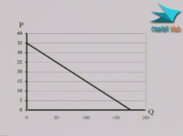
الحل
P | 0 | 5 | 10 | 15 | 20 | 25 | 30
Qd | 175 | 150 | 125 | 100 | 75 | 50 | 25

Slide 33
نمونة
مثال : ما هي الدالة التي تمثل البيانات الواردة بالجدول التالي
هاوكيَشةي ئةو خشتةيةي خوارةوة بنوسة :
نرخ سعر P | صفـر | 10 | 20 | 30 | 40 | 50
الكمية المطلوبة بري خواست | 64 | 56 | 48 | 40 | 32 | 24

Slide 34
Qd = a – bp
1) Qd = 64.
2) 56 = 64 – 10b → b = 0.8
3) 48 = 64 – 20b → b = 0.8
4) 40 = 64 – 30b → b = 0.8
5) 32 = 64 – 40b → b = 0.8
6) 24 = 64 – 50b → b = 0.8

Slide 35
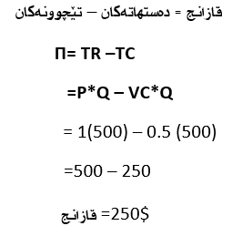
1- ثيَناسةى خستنةروو Definition of Supply
بريتى ية لة برِى شمةك كة بةرهةمهيَنةكان (فرؤشيارةكان ) ئامادةن بؤ فرؤشتنى لة بازار بة نرخي ديارى كراو وة لة كاتى ديارى كراو .
ئامانجى سةرةكى بةرهةم هيَن بة دةست هيَنانى بةرزترين قازانجة ، بؤية هةر شتيَك ببيَتة هؤى زياد بوونى قازانج بة واتا دةبيَتة هؤى زيادبوونى خستنةرووى شمةك وة بة ثيَضةوانةش رِاستة .
ئةطةر برِى بةرهةم هيَنان Q=500 يةكة ، ونرخى يةك يةكة يةكسان بيَت بة (P=1$) ، وتيَضوونى يةك يةكة بةرهةم هيَنان (VC=0.5$) بيَت .
ئايا قازانجى فرؤشيار ضةندة ؟

Slide 36
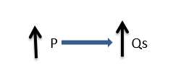
2- ياساى خستنةروو Law of Supply
لةطةلَ مانةوةى فاكتةرةكانى تر بة نةطؤرى ( جيَطيرى ) ئةوا ثةيوةندى لة نيَوان نرخ (P) و برى خستنةروو (Qs) ثةيوةنديةكى راستةوانةية ، واتا زياد بوونى نرخ دةبيَتة هؤى زياد بوونى برى خستنةروو وة ثيَضةوانةش راستة .

Slide 37
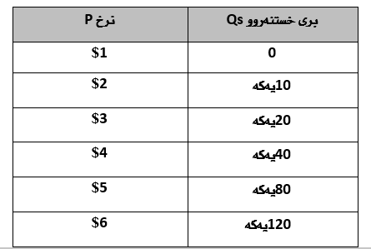
3- خشتةى خستنةروو Schedule of Supply
برِةكانى طشتى شمةكيَك ثشان دةدات كةوا بةرهةم هيَنةكان ئامادةن بيفرؤشن لة بازار هةروةك لةم خشتةيةدا:
لةم خشتةيةدا دةبينين كة ثةيوةندى راستةوانةيى هةية لة نيَوان نرخ و خستنةروو ، كاتيَك نرخ (1$) ، ئةوا برى خستنةروو يةكسانة بة (صفر) ، هؤكاريش ئةوةية كةوا هيض بةرهةمهيَنةك ئامادة نية شمةكى بة (1$ ) بفرؤشىَ ، بةلاَم ئةطةر نرخ بةرزبووةوة بؤ (3$) ، ئةوا برِى خستنةروو يةكسانة بة (20) يةكة .

Slide 38
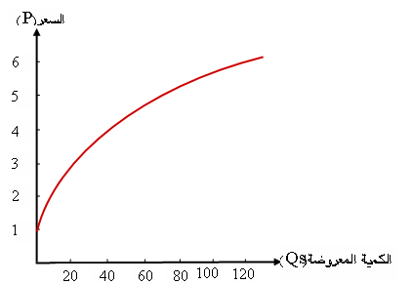
4- ضةماوةى خستنةروو :Supply Curve
بة ويَنة كيَشان خشتةى خستنةروو دةلَين ضةماوةى خستنةروو (SC) ، وة ثةيوةندى راستةوانةيى لة نيَوان نرخ (P) و برى خستنةروو (Qs) ثيشان دةدات :
لةم نةخشةيةدا ضةماوةى خستنةروو بةرز دةبيَتةوةى لة خوارةوة لة لاى ضةث بؤ بةرزى لاى راست ، و ثةيوةندى راستةوانةيى لة نيَوان نرخ (P) و برى خستنةروو (Qs) ثيشان دةدات بة واتا ئةطةر نرخ (P) زياد بوو ، ئةوا برى خستنةروو (Qs) زياد دةبيَت و بةرزبوونةوةى ضةماوةى خستنةروو بة شيَوازى موجبة .

Slide 39
-5هاوكيَشةي خستنةروو
ثةيوةنديةكي ماتماتيكية كة ثةيوةندي نيَوان بري خستنةروو و نرخ زووندةكاتةوة بةو مةرجةي كة هةموو فاكتةرةكاني تر وةكو خؤي بيًت نةطؤرابيت .
Qs = a + bP
Qs: بري خستنةروو a : بري نةطؤر
P: نرخي كالَا b : رادةي طؤران لة بري خستنةروو بؤ طؤراني لة نرخ بة يةك يةكة

Slide 40
نمونة :
ئةطةر هاتوو نرخي كالَايةك سفر (0 ) بيت ئةوة بري خستنةروو ( -3 ) وة ئةطةر نرخ بةرز بيَتةوة بؤ يةك دؤلار ئةوة بري خستنةروو زياد دةبيت بة ( 3 ) يةكة . هاوكيَشةي ئةو ثةيوةندية بنوسة :

Slide 41
خشتةي خستنةروو
: ئةو ليستةية كة بةرهةم هيَنةر ئامادةية بيخاتة بازار يان بيفرؤشيت بةرامبةر نرخة دياريكراوةكاني بازار.
لةو نمونةي سةرةوة دةتوانين ئةو هاوكيَشةية بكةين بة خشتةيةك
نرخ | صفر | 1 | 2 | 3 | 4 | 5
بري خستنةروو Qs | -3 | صفر | 3 | 6 | 9 | 12

Slide 42
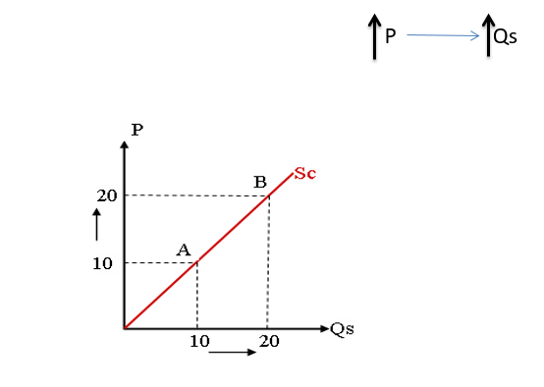
6- ئةو فاكتةرانةى كاريطةريان هةية لة سةر خستنةروو :-
برى خستةرووى شمةكيَكى ديارى كراو كاريطةرى دةبيَت بة ضةند فاكتةريَك لةوانة :-
1 - نرخ (P) :-
ثةيوةندى لة نيَوان نرخ (P) و برى خستنةروو (Qs) ثةيوةنديةكى راستةوانةية.

Slide 43
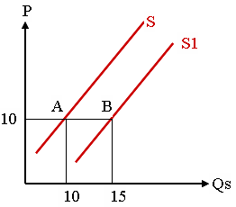
2- ئاستى تةكنةلؤذيا
ئاستى تةكنةلؤذيا كاريطةرى هةية لةسةر خستنةروو وة ثةيوةنديةكى راستةوانةى لة نيَوانياندا هةية ، تةكنةلؤذيا دةبيَتة هؤى زياد بوونى بةرهةم هيَنان و كةم كردنى تيَضوون ، ئةمةش ماناى واية زيادبوونى قازانجة و زيادبوونى خستنةروو بةم شيَوةية :-

Slide 44
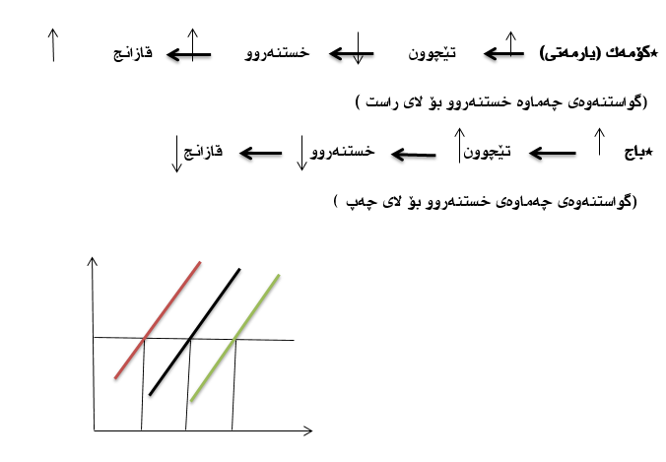
3- يارمةتى ( كؤمةك ) و باج :
هةندىَ جار حكومةت هةلَدةستىَ بة ثيَشكةش كردنى كؤمةك يان يارمةتى بة هةندىَ ثرؤذة بؤ ثالَثشتى كردنى لة بةرهةم هيَنانى شمةك و كةم كردنةوةى بةشيَك لة تيَضوون لةسةر ئةم ثرؤذةية ، ئةمةش كاريطةرى دةيبيَت لةسةر زياد بوونى خستنةروو
( طواستنةوةى ضةماوةى خستنةروو بؤ لاى راست ) .
بةلاَم باج كاريطةرى ثيَضةوانةي هةية ، بة واتا زيادبوونى باج دةبيَتة هؤى زيادبوونى تيَضوون و كةم بوونى قازانج و كةم بوونى خستنةروو (طواستنةوةى ضةماوةى خستنةروو بؤ لاى ضةث )
.

Slide 45
طؤران لة بري خستنةروو لةطةلَ خستنةروو
جياوازيةك هةية لة نيَوان طؤران لة بري خستنةروو كة بريتية لة مانةوة لة سةر هةمان ضةماوةي خستنةروو تةنها طواستنةوةي لة خاليك بؤ خالَيَكي تر . بةلام طؤران لة خستنةروو ماناي واية ضةماوةكة هةموي دةطوازريَتةوة بؤ لاى راست يان لاي ضةث، كة ئةوةش لة ئةنجامي طؤران لة فاكتةرةكاني ترة جطة لة نرخ ضونكة تةنها طؤراني نرخ دةبيَتة هؤي طؤران لة بري خستنةروو بةلام هةموو فاكتةرةكاني تر دةبيَتة هؤي طؤران لة خستنةروو .

Slide 46
خستنةرووي هةمووةكي :
بريتية لة كؤي هةموو ئةو برانةي كة هةموو بةرهةم هيَنةرةكاني بازار ئامادةن بيفرؤشن بةرامبةر بةو نرخانةي دياريكراوة لة بازاردا ، و ضةماوةي خستنةرووي هةمووةكي بريتية لة كؤكردنةوةي هةموو ضةماوةكاني خستنةروو بة شيَوةيةكي ئاسؤيي .

Slide 47
هاوسةنطي بازار:
هاوسةنطي ئةو بارةية كة ثيَيطةيشتوين لة بازاردا كة هيض لايةك نايةويَت بيطؤريت ئةطةر طؤرانيكي دةرةكي يان لاوةكي بارةكة نةطؤريَت . كةواتة هاوسةنطي ئةو حالةتةية كة نة كريار و نة فرؤشيار مةيلي طؤراني نية نة لة نرخ و نة لة بري ئالَوطؤرثيَكراو .

Slide 48
نرخي هاوسةنط
: ئةو نرخةية كة بةدةست هاتووة لة بازار تيايدا بري خستنةروو يةكسانة بة بري خواست، يان دةتوانين بليَن ئةو نرخةية كة كريارو فرؤشيار لة سةري ثيَكهاتوون و ئامادةشن ئالَوطؤري كالاكة بكةن بةو نرخة .
وةكو ثيَشتر باسمان كرد خواست رةنطدانةوةي ئارةزووي كريارةو خستنةرووش رةنطدانةوةي ئارةزووي فرؤشيارة . كةواتة نرخي هاوسةنط ئةو نرخةية كة ئارةزووةكاني كريارو فرؤشيار بة يةكدةطةينيَت.

Slide 49
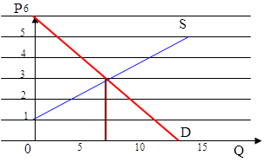
خالَي هاوسةنط
ئةو خالَةية كة ضةماوةي خواست و ضةماوةي خستنةروو يةكتر دةبرن . هةر لةو خالَةش دةتوانين نرخي هاوسةنط و بري هاوسةنط دياري بكةين

Slide 50
بؤ نمونة :
ئةطةر هاوكيَشةي خواست :
هاوكيَشةي خستنةروو :
بؤ دؤزينةوي نرخي هاوسةنط و بري هاوسةنط ثيويست

Slide 51
هاوسةنط Qd = Qs
12-2p = -3+3p
12+3 = 3p+2p
15 = 5p
P = 15/5
نرخى هاوسةنط p = 3

Slide 52
Qd = 12-2p
Qd = 12 – 2 (3)
Qd = 6
Qs = - 3 + 3p
Qs = -3 + 3(3)
Qs = 6
برى هاوسةنط = 6

Slide 53
تمرين:
لدينا معادلتين
: هاوكيَشةي خواست معادلة الطلب Qd = 160 - 24P
هاوكيَشةي خستنةروو ومعادلة العرض Qs = -20 + 6P
هةر يةك لة بري هاوسةنط ونرخي هاوسةنط بدؤزةوة ثاشان ئةو خشتةية تةواوكة
فأوجد كل من سعر التوازن والكمية التوازنية جبريا ثم أكمل الجدول.
نرخ ( سعر السلعة) | 0 | 2 | 4 | 6 | 8 | 10 | 12
الكمية المطلوبة ( بري خواست) | 160 | 112 | 64 | 16 | -32 | -80 | -128
بري خستنةروو الكمية المعروضة | -20 | -8 | 4 | 16 | 26 | 40 | 52

Slide 54
160 – 24 = - 20 + 6p
160+20 = 6p + 24p
180 = 30p
P = 180 / 30
P = 6
Qd = 160 – 24 (6)
Qd = 16
Qs = - 20 + 6 (6)
Qs = 16

Slide 55
ثرسيار
ئةطةر هاتوو نرخ يةكسان بيًت بة ( سفر ) ئةوة بري خواست يةكسانة بة (14) وبري خستنةروو يةكسانة بة ( 12) بةلام ئةطةر نرخ بةرز بيَتةوة بؤ يةك دؤلار ئةوة بري خواست دادةبةزيَت بؤ(11.5 ) بةلام بري خستنةروو زياد دةبيَت بؤ ( 13.5) .هةردوو هاوكيَشةي خواست و خستنةروو بنوسةو ثاشان نرخ و بري هاوسةنك بدؤزةوة .

Slide 56
Qd = 14 – 11.5p Qs = 12 + 13.5p
Qd = Qs
14-11.5p = 12+13.5p
14-12 = 13.5p + 11.5p
2 = 25 p p = 2/25 p = 0.08
Qd = 14 – 11.5 (0.08)
Qd = 13.08
Qs = 12 + 13.5 (0.08)
Qs = 13.08

Slide 57
ثرسيار
ئةطةر نرخ بةرز بيَتةوة بؤ يةك دؤلار ئةوة بري خواست دادةبةزيَت بة ( 4 ) دانة بةلام بري خستنةروو زياد دةبيَت بة ( 4) ) بةلام ئةطةر هاتوو نرخ يةكسان بيًت بة ( سفر ) ئةوة بري خواست يةكسانة بة ( 3.5 ) وبري خستنةروو يةكسانة بة ( 1.5 ). هةردوو هاوكيَشةي خواست و خستنةروو بنوسةو ثاشان نرخ و بري هاوسةنط بدؤزةوة

Slide 58
Qd = 3.5 – 4p Qs = 1.5 + 4p
Qd = Qs
3.5 – 4p = 1.5 + 4p
3.5 – 1.5 = 4p + 4p
2 = 8 p p = 2/8 p = 0.25
Qd = 3.5 – 4 (0.25)
Qd = 2.5
Qs = 1.5 + 4 (0.25)
Qs = 2.5

Slide 59
ثرسيار
ئةطةر هاتوو نرخ يةكسان بيًت بة ( سفر ) ئةوة بري خواست يةكسانة بة (4) وبري خستنةروو يةكسانة بة ) -1 ) بةلام ئةطةر نرخ بةرز بيَتةوة بؤ يةك دؤلار ئةوة بري خستنةروو زياد دةبيَت بة ( 7 )و بري خواست دادةبةزيَت بة ( 3 )دانة .هةردوو هاوكيَشةي خواست و خستنةروو بنوسةو ثاشان نرخ و بري هاوسةنط بدؤزةوة .
: لو كان سعرالسلعة في السوق هو صفر فان الكمية المطلوبة هي (4) والكمية المعروضة هي ( -1 ) . وأن ارتفع السعربدولار واحد يؤدي إلى زيادة الكمية المعروضة بمقدار( 7 ) وحدات وانخفاض الكمية المطلوبة بمقدار ( 3 ) وحدات . فما هي دالة العرض والطلب الممثلة للعلاقة السابقة ثم اوجد كل من السعرالتوازني والكمية التوازنية ؟

Slide 60
Qd = 4 – 3p Qs = -1 + 7p
Qd = Qs
4 – 3 p = -1 + 7p
4 + 1 = 7 p + 3 p
5 = 10p p = 5 / 10 p = 0.5
Qd = 4 – 3 (0.5)
Qd = 2.5
Qs = -1 + 7 (0.5)
Qs = 2.5

Slide 61
بةشى دووةم -2-
كاريطةرى طؤرانكاريةكان لة هيَزى خواست وخستنةروو لةسةر هاوسةنطى لة بازار
اثر التغيرات في قوى الطلب وقوى العرض على التوازن في السوق
Effect of changes in Demand and Supply

Slide 62
1- طؤرانى خواست بة جيَطيربوونى خستنةروو أ- زيادبوونى خواست وجيَطيرى خستنةروو: دةبيَتة هؤى زياد بوونى برى هاوسةنط (A) وبةرزبونى نرخ ب- كةم بوونى خواست وجيَطيرى خستنةروو: دةبيَتة هؤى كةم بوونى برى (B)هاوسةنطى ونزم بوونةوةى نرخ.

Slide 63
2- طؤرانى خستنةروو بة جيَطيربوونى خواست أ- زيادبوونى خستنةروو وجيَطيرى خواست: دةبيَتة هؤى زيادبوونى برى هاوسةنط (A) ونزم بوونةوةى نرخ ب- كةم بوونى خستنةروو وجيَطيرى خواست: دةبيَتة هؤى كةم بوونى برى (B)هاوسةنطى وبةرزبوونةوةى نرخى هاوسةنطى.

Slide 64
3- طؤران بة يةك ئاراستة لة خواست و خستنةروو أ- زيادبوونى خواست + زيادبوونى خستنةروو ب- كةم بوونى خواست + كةم بوونى خستنةروو. .

Slide 65
أ- زيادبوونى خواست + زيادبوونى خستنةروو: دةبيَتة 3 حالةت ئةويش:
1- زيادةى خواست زياتر لة زيادةى خستنةروو.
2- زياد بوونى خواست كةمتر لة زيادبوونى خستنةروو.
3- زياد بوونى خواست يةكسان بة زيادبوونى خستنةروو.

Slide 66
1 - زيادةى خواست زياتر لة زيادةى خستنةروو: دةبيَتة هؤى بةرزبوونةوةى نرخى هاوسةنطى وزيادبوونى برى هاوسةنطى.
Price
S
1
S
2
P2
E
P1
E^
D
2
D
1
Q1
Q2
Quantity

Slide 67
2- زياد بوونى خواست كةمتر لة زيادبوونى خستنةروو: دةبيَتة هؤى نزم بوونةوةى نرخى هاوسةنطى وزيادبوونى برى هاوسةنطى.
Price
S
1
S
2
P1
E
P2
E^
D
D
2
1
Q1
Q2
Quantity

Slide 68
3- زياد بوونى خواست يةكسان بة زيادبوونى خستنةروو: دةبيَتة هؤى زياد بوونى برى هاوسةنطى وجيَطيرى نرخى هاوسةنطى.
P
S
S1
P
E
E1
d1
d
Q
Q1
Q

Slide 69
ب- كةم بوونى خواست وخستنةروو
1- كةم بوونى خواست زياتر لة كةم بوونى خستنةروو.
2- كةم بوونى خواست كةمتر لة كةم بوونى خستنةروو.
3- كةم بونى خواست يةكسان بة كةم بوونى خستنةروو.

Slide 70
1- كةم بوونى خواست زياتر لة كةم بوونى خستنةروو. دةبيَة هؤى نزم بوونةوةى نرخى هاوسةنطى وكةم بوونةوةى برى هاوسةنطى

Slide 71
2- كةم بوونى خواست كةمتر لة كةم بوونى خستنةروو: دةبيَتة هؤى بةرزبوونةوةى نرخى هاوسةنطى وكةم بوونةوةى برى هاوسةنطى.
Price
S2
S1
P2
E
P1
E^
D1
D2
Q2
Q1
Quantity

Slide 72
3- كةم بونى خواست يةكسان بة كةم بوونى خستنةروو. دةبيَتة هؤى برى هاوسةنطى كةم دةبيَتةوة وجيَطيرى نرخى هاوسةنطى.
P
S1
P
S
E1
E
d
d1
Q
Q1
Q

Slide 73
4- جياوازى لة زياد بوون وكةم بوونى يةكيان بة ثيَجةوانةى ئةوى تر.
أ- كةم بوونى خواست وزياد بوونى خستنةروو.
ب- زياد بوونى خواست وكةم بوونى خستنةروو.
أ- كةم بوونى خواست وزيادبوونى خستنةروو: دةبيَتة 3 حالةت ئةويش:
1- كةمبوونى خواست زياتر لة زيادبوونى خستنةروو.
2- كةم بوونى خواست كةمتر لة زيادبوونى خستنةروو.
3- كةم بوونى خواست يةكسان بة زيادبوونى خستنةروو.

Slide 74
1- كةمبوونى خواست زياتر لة زيادبوونى خستنةروو: دةبيَتة هؤى نزم بوونةوةى نرخى هاوسةنطى وكةم بوونةوةى برى هاوسةنطى.
Price
S1
S2
E
P1
P2
E^
D1
D2
Q2
Q1
Quantity

Slide 75
2- كةم بوونى خواست كةمتر لة زيادبوونى خستنةروو: دةبيتة هؤى نزم بوونةوةى نرخى هاوسةنطى وزيادبوونى برى هاوسةنطى.
S
P
E
S1
P
P1
E1
d
d1
Q
Q1
Q

Slide 76
3- كةم بوونى خواست يةكسان بة زيادبوونى خستنةروو: دةبيَتة هؤى نزم بوونةوةى نرخى هاوسةنطى وجيَطيرى برى هاوسةنطى.

Slide 77
ب- زياد بوونى خواست وكةم بوونى خستنةروو: دةبيَتة 3 حالةت :-
1- زياد بوونى خواست زياتر لة كةم بوونى خستنةروو.
2- زياد بوونى خواست كةمتر لة كةم بوونى خستنةروو.
3- زياد بوونى خواست يةكسانة بة كةم بوونى خستنةروو.

Slide 78
أ - زياد بوونى خواست زياتر لة كةم بوونى خستنةروو: دةبيَتة هؤى بةرزبوونةوةى نرخى هاوسةنطى وزيادبوونى برى هاوسةنطى.
Price
S2
S1
P2
?
p1
?
D2
D1
Q
Q2
Quantity
1

Slide 79
ب- زياد بوونى خواست كةمتر لة كةم بوونى خستنةروو: دةبيَتة هؤى بةرزبوونةوةى نرخى هاوسةنطى وكةم بوونةوةى برى هاوسةنطى.

Slide 80
ج- زياد بوونى خواست يةكسانة بة كةم بوونى خستنةروو: دةبيَتة هؤى بةرزبوونةوةى نرخى هاوسةنطى وجيَطيرى برى هاوسةنطى.
S1
P
S
E1
P1
P
E
d1
d
Q
Q

Slide 81
زيَدةكى خستنةروو Supply Surplus لا سةنكى
كاتيَك نرخ بةرزترة لة نرخى هاوسةنطى لة بازاردا ئةوا برى خستنةروو زياترة لة برى خواست ئةم حالةتة ثيَ دةوتريَت (زيَدةكى خستنةروو ) . وة بةرهةم هيَنن بير لةوة دةكاتةوة كة نرخ دابةزيَنىَ جاريَكى تر بؤ ئةوةى شمةكةكةى بفرؤشىَ لة بازاردا , وةك ئةم نمونةية .
P ˃ Ṕ Qs ˃ Qd p

Slide 82
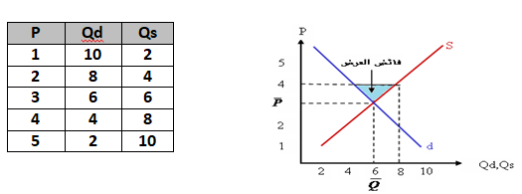
لةم نمونةدا / كاتيَك نرخ (4$) ، ئةوا (Qs) طةورةترة (Qd) وة فرؤشيار بير لة هيَنانة خوارةوة ى نرخ دةكات بؤ ئةوةى نرخ بطاتة نرخى هاوسةنطى كة (3) ية .

Slide 83
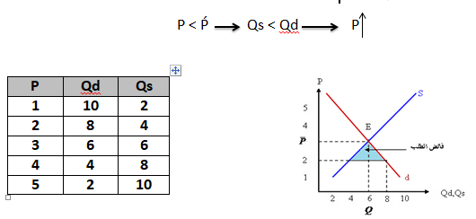
زيَدةكى خواست Demand Surplus
كاتيَك نرخ كةمترة لة نرخى هاوسةنطى لة بازاردا ، ئةوا برى خواست زياترة لة برى خستنةرو و ، وة كريارةكان بير دةكةنةوة لة زيادكردنى نرخ بؤ ئةوةى شمةكى ئارةزوو بة دةست بهيَنيَت ئةمةش ثيَ ى دةليَن ( زيَدةكى خواست ) وةك ئةم نمونةية :-

